Slide 1

Ist-Situation
Thermos
Abluft
Zuluft
Fortluft
Wärmetauscher
Luft-Luft
Verdampfer Luft
Kondensator
Wasser
Aussenluft
Expansions-
Ventil Fühler
Komp
Expansions-
Ventil
Filtertrockner
Schauglas

Slide 2
Ist-Situation Erweitert
Abluft
Zuluft
Fortluft
Wärmetauscher
Luft-Luft
Verdampfer
Kondensator
Wasser
Expansions-
Ventil Fühler
Komp
Aussenluft
Expansions-
Ventil
Filtertrockner
Schauglas

Slide 3
Kühlen wenn Speicher voll
Verdampfer
Abluft
Zuluft
Fortluft
Wärmetauscher
Luft-Luft
Kondensator
Kondensator
Wasser
Expansions-
Ventil Fühler
Komp
Aussenluft
Expansions-
Ventil
Filtertrockner
Schauglas

Slide 4
Kühlen wenn Speicher leer Sommer
Verdampfer
Abluft
Zuluft
Fortluft
Wärmetauscher
Luft-Luft
Kondensator
Kondensator
Wasser
Expansions-
Ventil Fühler
Komp
Aussenluft
Expansions-
Ventil
Filtertrockner
Schauglas

Slide 5
Heizen wenn Speicher voll im Winter
Kondensator
Abluft
Zuluft
Fortluft
Wärmetauscher
Luft-Luft
Verdampfer
Kondensator
Wasser
Expansions-
Ventil Fühler
Komp
Aussenluft
Expansions-
Ventil
Filtertrockner
Schauglas

Slide 6
Heizen wenn Speicher leer im Winter
Kondensator
Abluft
Zuluft
Fortluft
Wärmetauscher
Luft-Luft
Verdampfer
Kondensator
Wasser
Expansions-
Ventil Fühler
Komp
Aussenluft
Expansions-
Ventil
Filtertrockner
Schauglas

Slide 7
Heizen parallel Schaltung wenn Speicher leer im Winter
(Wärmeklau)
Verdampfer parallel
Abluft
Zuluft
Fortluft
Wärmetauscher
Luft-Luft
Verdampfer
Kondensator
Wasser
Expansions-
Ventil Fühler
Komp
Aussenluft
Expansions-
Ventil
Filtertrockner
Schauglas

Slide 8
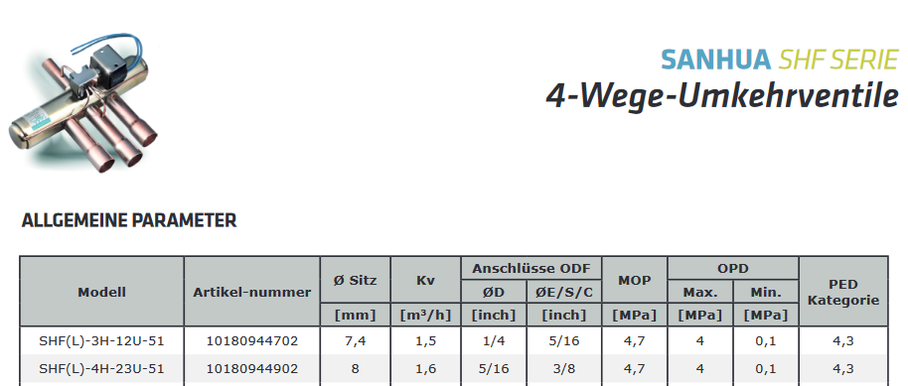
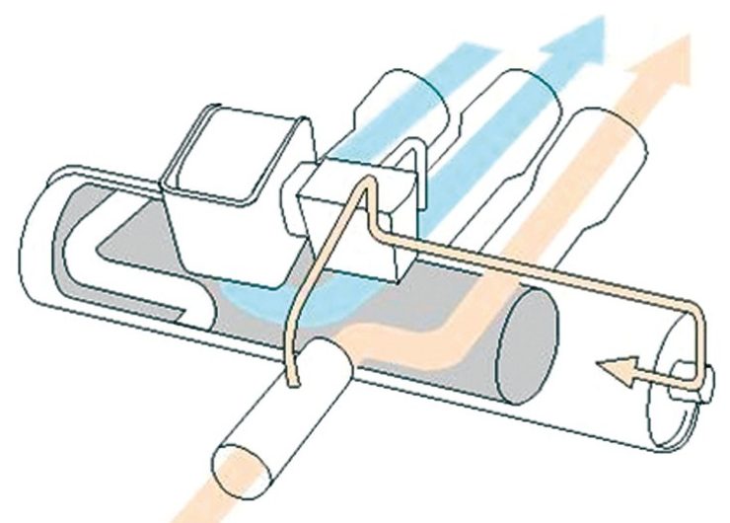

Slide 9
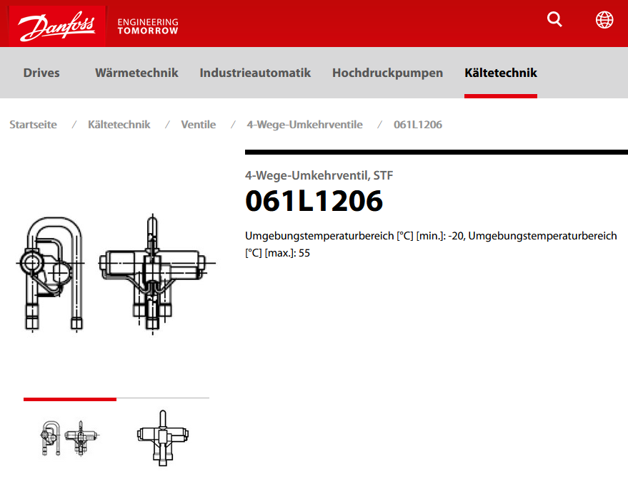
https://assets.danfoss.com/documents/DOC207786421782/DOC207786421782.pdf

Slide 10
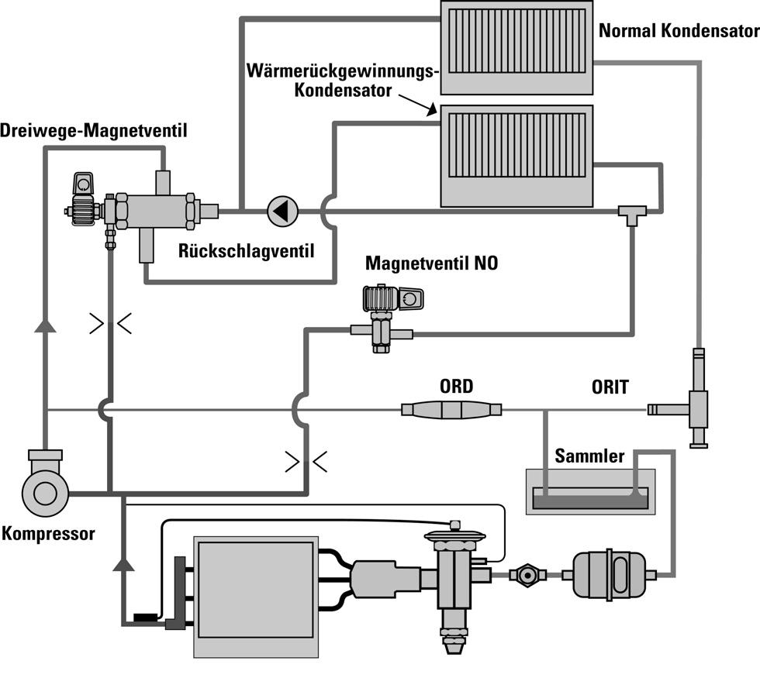

Slide 11
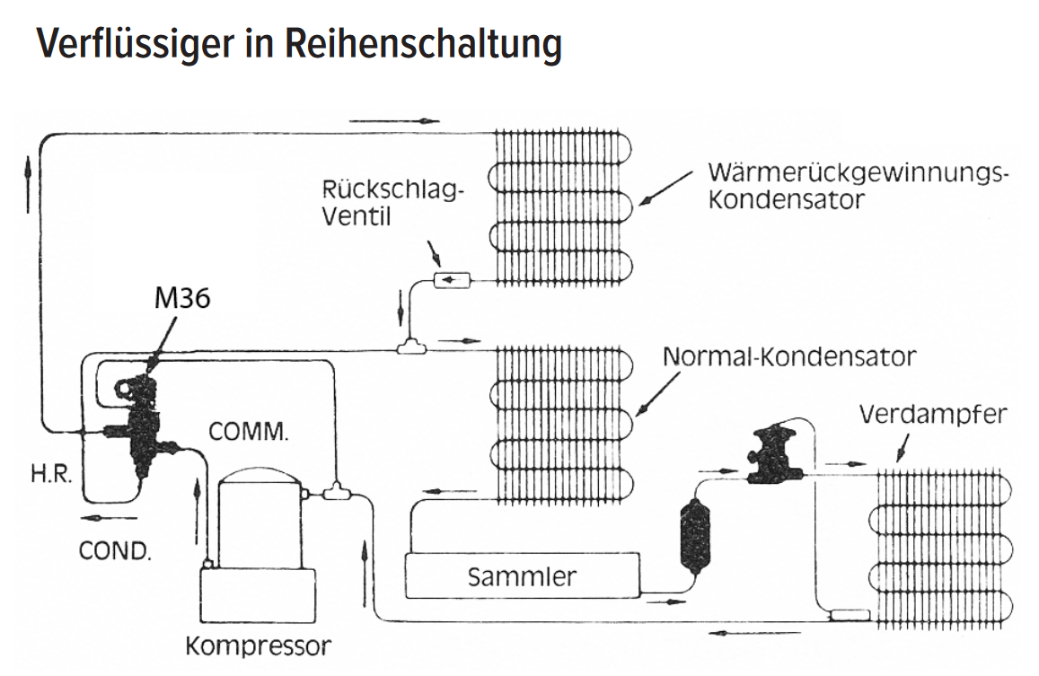
Ist-Situation Thermos
Thermos

Slide 12
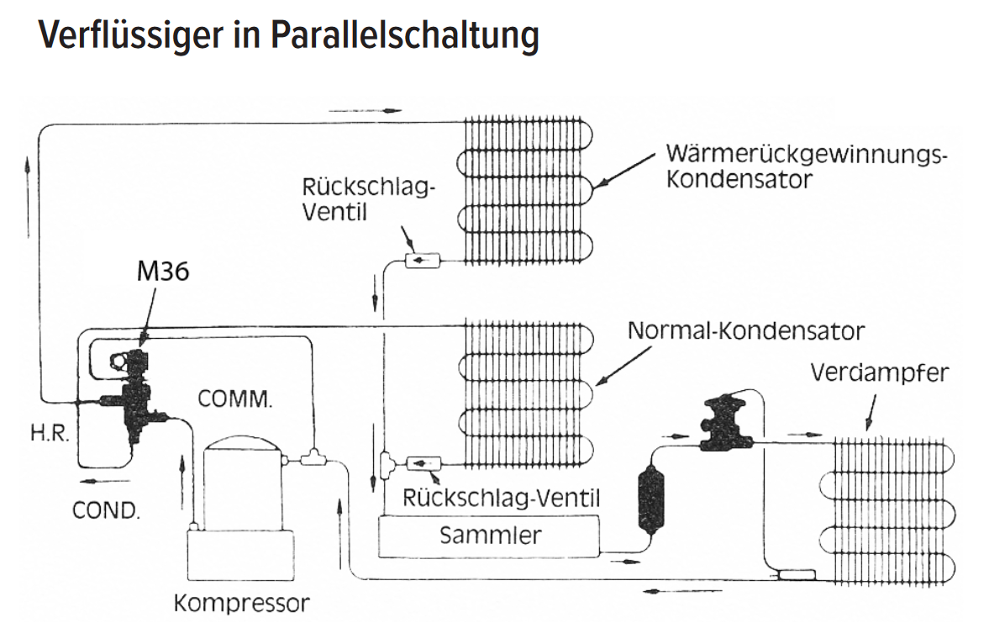
Ist-Situation Thermos
Thermos

Slide 13
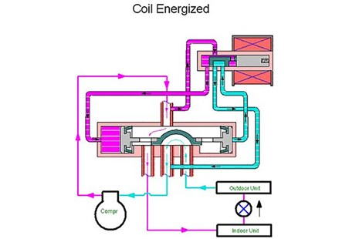
Ist-Situation Thermos
Thermos

Slide 14
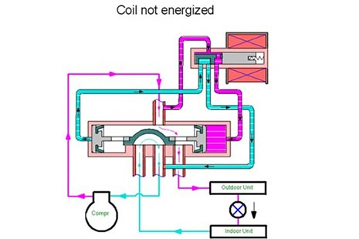
Ist-Situation Thermos
Thermos

